Slide 1
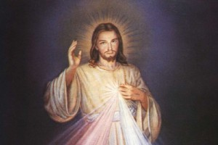
مبانی انجیل مطاعه درس 11: زندگی در مسیح
www.biblebasicsonline.com
www.carelinks.net
Email: info@carelinks.net

Slide 2
11-1. معرفی
سپس اگر شما بودید برگشتید به همراه مسیح ( در غسل تعمید) جستجو کردید اینان چیزهایی که هر چند هستند در بالا، جایی که مسیح است، نشسته سمت راست خداوند . شما فکر می کنید نشسته بر چیزی در بالای نه بر چیزی بر زمین. برای شما مرد. از این رو تحمل به مرگ ... زنا کاریف نجس، طمعکاری.( col 3:1-5)

Slide 3
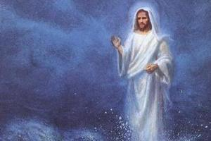
11-2 . تقدس

Slide 4
.
تقدس بنیادی به معنای جدایی- هر دو جدایی از چیزی نا مقدس در جدایی به چیزی روحانی.
از این رو همچنان او بود صدای شما است مقدس، شما همچون مقدسی در همه شما هدایت، زیرا این است نوشته، « مقدس» برای من هست مقدس (1 pet 1:15-16, lev 11:44)
بطور طبیعی اسرائیل بود صدامی زد از کشور مصر به واسطه اینان دریای سرخ تعمید داده به « طور طبیعی مقدی» (ex 19:6). بعد از شما غسل تعمید ، یاد آوری از اسرائیل روحانی راه پسندیده دریافت « صدا زدن مقدس» (2 tim 1:19)

Slide 5
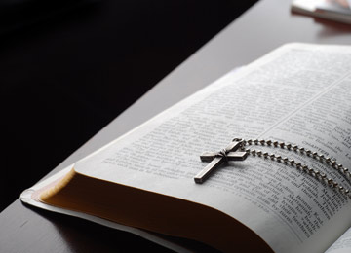
11-2-1. نیرویی برای ما

Slide 6
مسیحی گرایشی به سوی دادگری کردن
انتقام جویی ما کسانی است به خداوند تنها، نه انسان های خوب ( rom 12:19)
شکنجه است بسیاری از شما در زندگی (john 15:18-20)
تصفیه و تزکیه کزدن ساختن قسمتی در خور برای پادشاهی خداوند (heb 12:15-11)
خداوند خواهد بدهی بپردازد زمانی ( luke 18:7-11. 2 thes 1:6)

Slide 7
خداوند گرایشی به سمت توفیق ناگهانی
گیرنده زندگی است خداوند حق ویژه تنها:
Cain & abel . Genesis 4-8-12
تا کنون خداوند گذراند حکم از مرگ gen 2:17-3:19
خداوند ویران کرد بدی ها gen 7:21-22
فرمایشات فامیلی نوح نه ساخته شده زندگی انسانی gen 9:6
خداوند ضربه وارد کرده به مرگ همچون مجازات بر اینان نشسته از دادگاهی او rom 1:18
خداوند نگرفته لذت از مرگ از بدی 2 pet 3:9

Slide 8
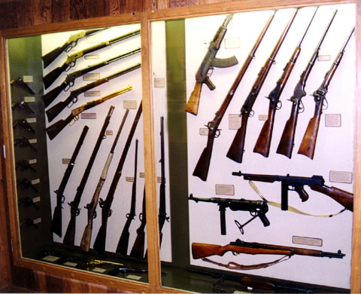
خداوند گرایشی به سمت توفیق ناگهانی
به کشتن برای کدام دلیل است ممنوع
Matt. 5:21; Mark 10:19; Luke 18:20
همواره دشمنی از اولین برادر است رعایت همچون معادل به قتل
Matt. 5:22; 1 John 3:15

Slide 9
فرمایشات مسیح
نه ایستادگی به مرگ Matt. 5:39-40
نه گرفتن انتقام Rev. 12:19
نه تعبیر بدی به بدی 1 Thes. 5:15
نه گرفتن شمشیر Matt. 26:52
نه کشتن James 2:11; Rom. 13:9
نه نزاع اما به اندازه احساسی از هجوم سریع Luke 21:20

Slide 10
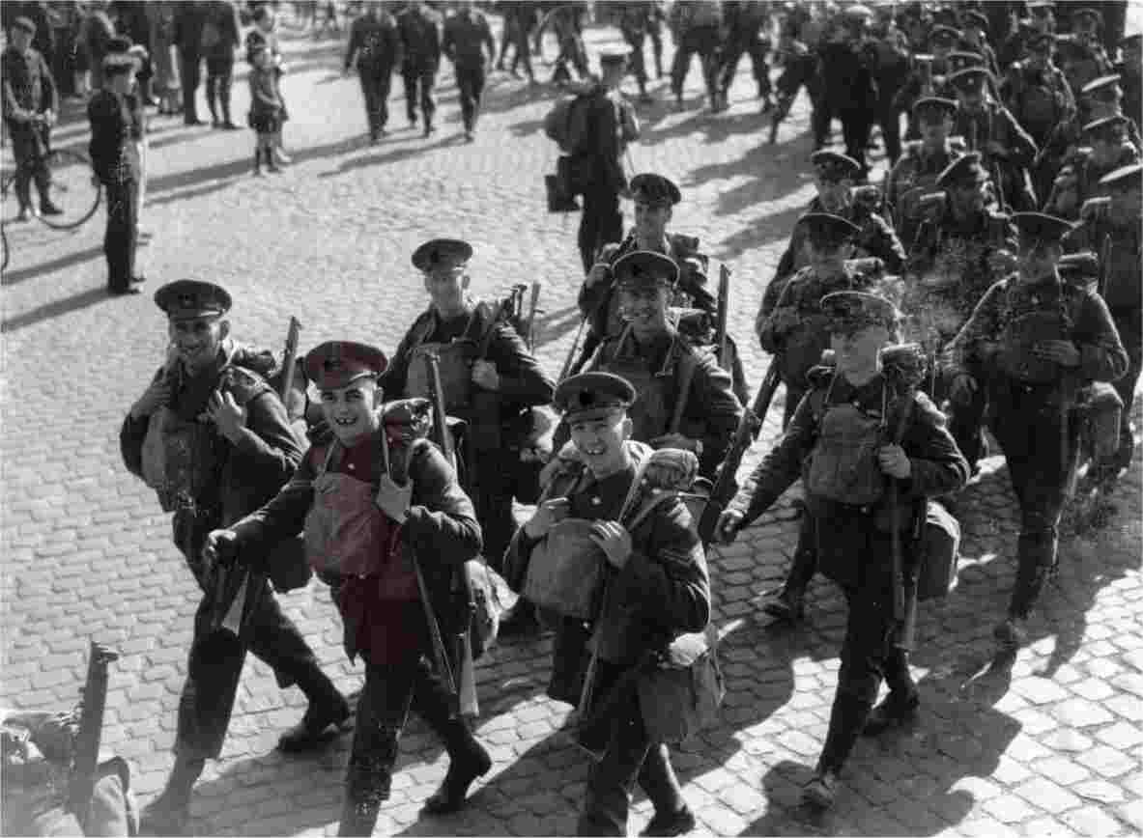
وظیفه شناسی اعتراض به سرویس نظامی و میهن پرستی

Slide 11
.
همه کسانی که گرفته بودند شمشیر خواهند هلاک شوند به واسطه شمشیر(Mt. 26:52).
خواه این است درستی دیدن از خداوند شنیدن به شما بیشتر نسبت به خداوند ، دادگاهی شما(Acts 4:17-20; 5:28,29).

Slide 12
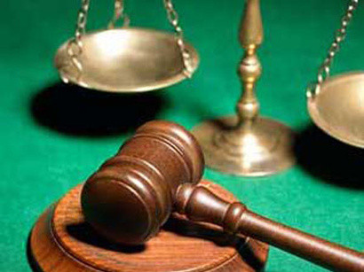
11-2-2. دیپلوماسی

Slide 13
چرا من رای ندهم
راهی از انسانها هستی است نه در کنترل اینان...انها... نمی خواهند هدایت اینان در مرحله ها.(jer 10:23 NRSV)
باید حکمی بالاتر در پادشاهی از انسان ، و گرفته شده این به هر کسی که انتخاب کرده (dan 4:32)
خداوند است بزرگ ترین قدرت است در بالای فراز اولین ها عرضه کرده حکومت ها ( ecc 5:8 NIV)

Slide 14
.
اجازه دهید هر کس بود موضوع را به مقامات حاکم ... مقامات که وجود داشته باشد از طرف خدا منصوب ... برای به خاطر این شما همچنین پرداخت مالیات ... ارائه به همین دلیل به همه به دلیل خود: مالیات به آنها مالیات به علت .. . افتخار به چه کسی افتخار "است(Rom. 13:1-7).

Slide 15
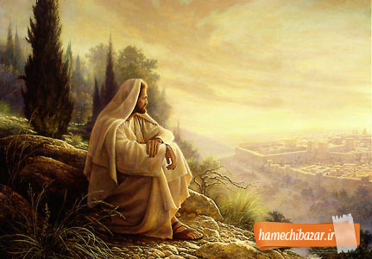
11-2-3. اذت های دنیوی

Slide 16
.
"طبیعت گناه آلود می خواهد چه خلاف روح است و روح چه خلاف است به طبیعت گناه آلود" (Gal. 5:17 NIV).
جهان در اطراف ساختار "هوس از انسان گناهکار، شهوت از چشمان او و مباهات از آنچه او می کند و" (1 Jn. 2:16 NIV).
هر کس می خواهد در نتیجه به یک دوست جهان خود را دشمن خدا می سازد" (James 4:4).

Slide 17
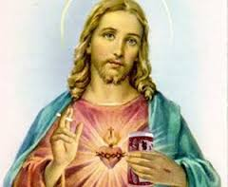
11-3. زندگی عملی عیسی 11-3-1. مبانی انجیل

Slide 18
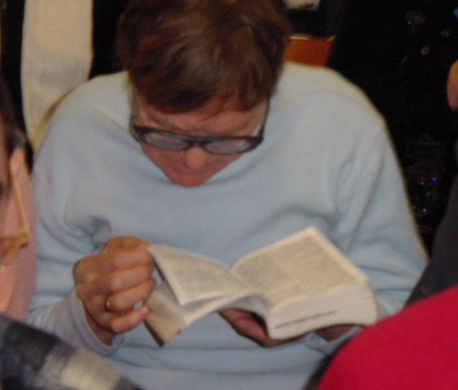

Slide 19
.
آن را از طریق کلام خدا جاودانه در ما که ما را ثمر معنوی است. (Jn. 15:7,8).
کلام خدا است مانند ترنجبین در بیابان (یوحنا 6.) - به عنوان خوانده شده روزانه برای قدرت در سفر بیابان
: "... من کلمات از دهان خود را بیش از مواد غذایی لازم من ارزشمند اند" احساس بود (job 23:12).
"سخنان شما، پیدا شد و من آنها را می خوردند و حرف خود را به من شادی و شادی قلب من بود" (JER. 15:16).
دعا کنید قبل از خواندن: «چشمان مرا بگشا، ممکن است که من همه چیز شگرف از شریعت تو نگاه کنم به" PS 119: 18).)

Slide 20
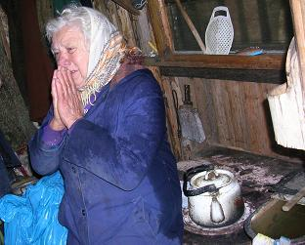
11-3-2. دعا

Slide 21
.
"برای ما یک کشیش بالا که قادر به همدردی با نقاط ضعف ما را نداشته باشند، اما کسی است که شده است در هر راه وسوسه، فقط به عنوان ما - هنوز بدون گناه بود. اجازه بدهید به ما پس از آن نزدیک به تاج و تخت از فضل با اعتماد به نفس، به طوری که ما رحمت بیابیم و فیضی به ما در زمان ما از نیاز به کمک "(عبرانیان 4: 15،16 NIV(

Slide 22
.
"... در هر چیز (هیچ چیز بیش از حد کوچک است که در مورد دعا) دعا ... با شکرگزاری، اجازه دهید درخواست های شما بود ساخته شده به خدا. و صلح از خدا، که منجر به برتری همه فهم، خواهد قلب و ذهن خود را محافظت " (Phil. 4:6,7).

Slide 23
.
مطالعه کتاب مقدس ما باید ما را هر دو چگونه دعا و آنچه را برای دعا، بنابراین ساخت دعاهای ما قدرتمند آموزش می دهند. بنابراین "اگر ... کلمات من جاودانه در شما، از شما آنچه مورد نظر شما، و آن را باید برای شما انجام" (Jn. 15:7).

Slide 24
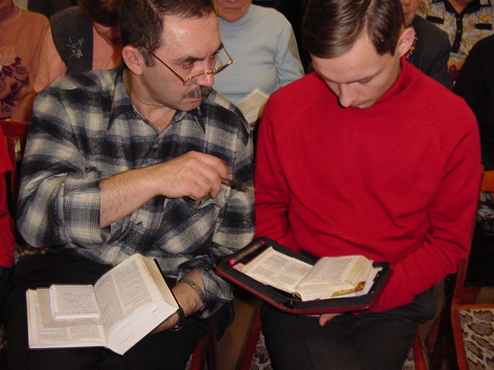
11-3-3. موعظه ها

Slide 25
.
"شما نور جهان" به دلیل حال وارد شدن به مسیح، "نور جهان" غسل تعمید (mt 05:14؛ یوحنا 08:12).
" شهری است که بر روی تپه ای نباشد می تواند مخفی شود" (mt 05:14).
ما مسئولیت بزرگی را به عهده داشته ایم:؛ (3 EZ 17-21.) اگر مسیح می آید در طول زندگی خود "دو مرد در این زمینه باشد: یکی گرفته خواهد شد و در سمت چپ دیگر" (لوقا 17:36). این امر می تواند عجیب و غریب در واقع، اگر ما را به خانواده ما بود صحبت نکرده و همکاران در مورد دوم آینده در زمانی که این اتفاق می افتد پروردگار ما است.

Slide 26
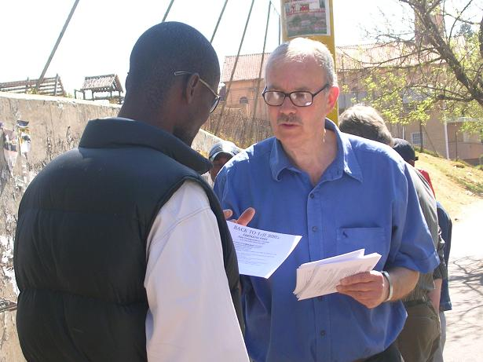

Slide 27
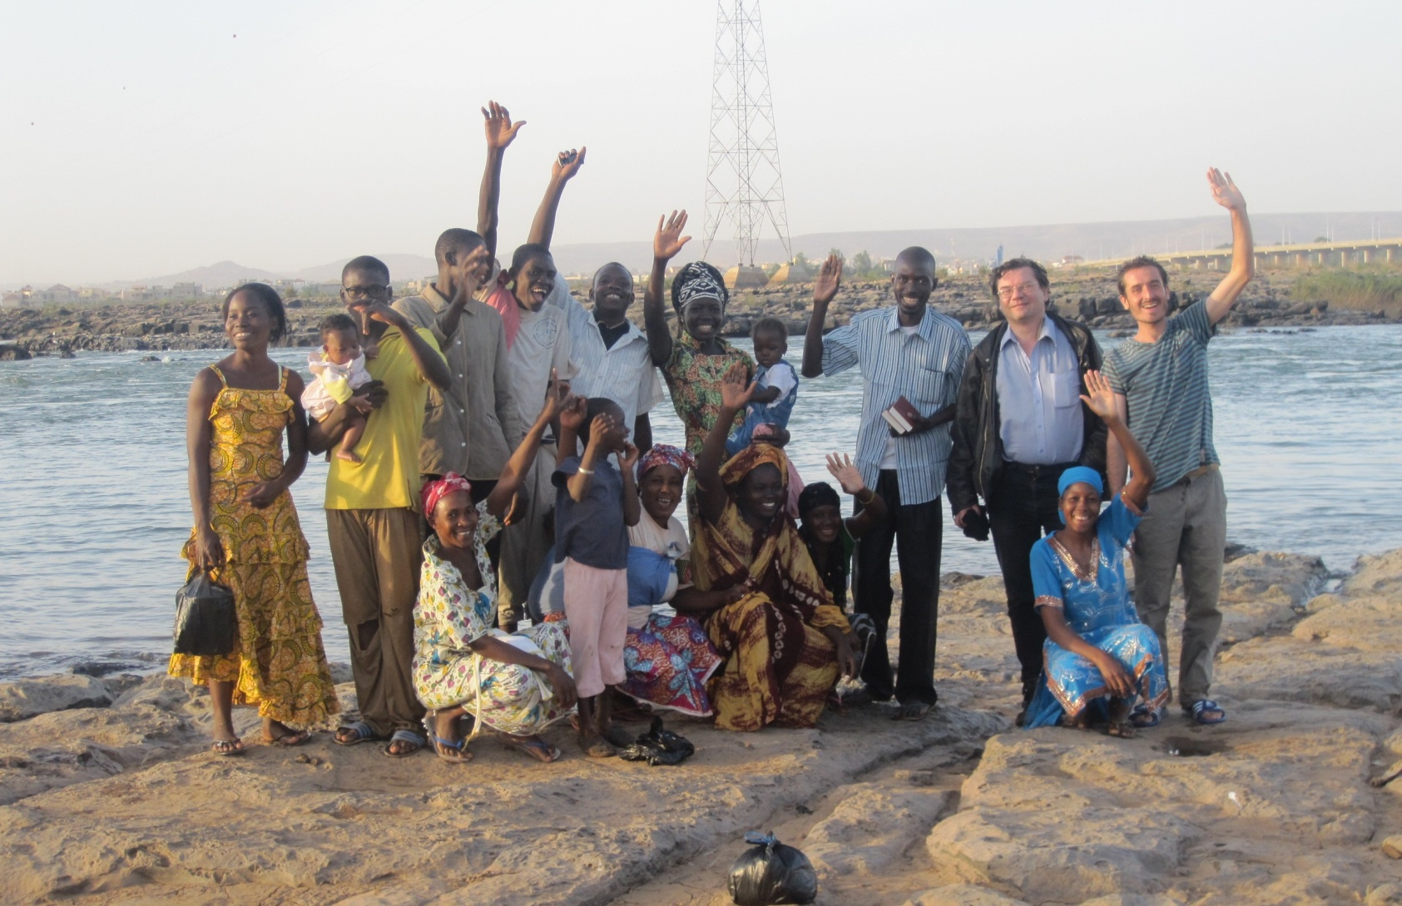
کلیسای / زندگی Ecclesial11-3-4. Photo:Bamako Ecclesia, Mali- all baptized in a day

Slide 28
.
اجازه به ما نمی دهد تا جلسه با هم ... اما اجازه دهید ما به یکدیگر تشویق - و از همه بیشتر به عنوان روز می بینید (از آینده دوم) نزدیک شدن به" Heb. 10:25 NIV cf. Mal. 3:16).

Slide 29
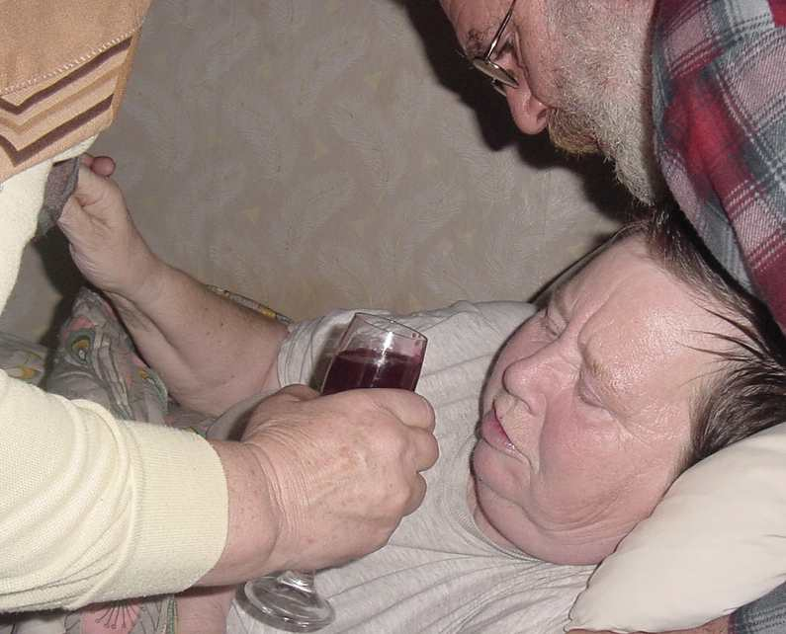
11-3-5. شکستن نان

Slide 30
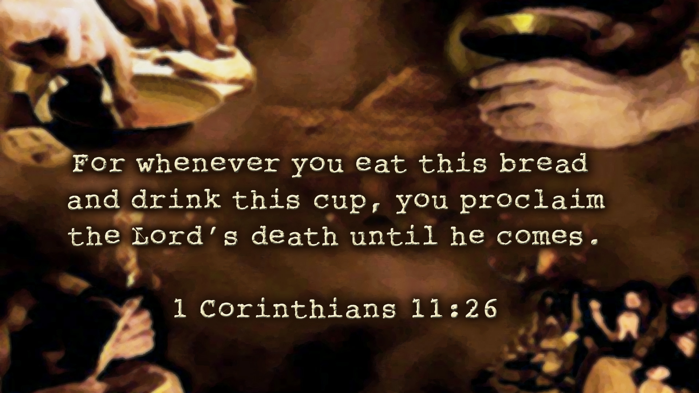
از هر وقت که شما خوردید این نان و نوشیدید این جام ، شما اعلام کردید به پادشاهی مرگ تا اینکه او بیاید. 1 cortnthians 11:26

Slide 31
.
این عملی است یاد آوری به من « فرمایشات مسیح» (Lk. 22:19).
مؤمنان اولیه به نظر می رسد به شکستن خدمات نان اغلب (اعمال 2: 42،46) نگه داشته اند، احتمالا یک بار در هفته (اعمال رسولان 20: 7).

Slide 32
1Cor. 11:23-28
خداوند عیسی در شبی که به او خیانت شد، نان را گرفت و هنگامی که او سپاس گفت، او آن را شکست و گفت: این بدن من است که برای شما می باشد. انجام این کار به یاد من. در همان شیوه ای نیز فنجان، بعد از شام، و گفت: این جام عهد جدید است در خون من است. این کار، اغلب به عنوان شما آن را می نوشند، به یاد من. برای اغلب به عنوان این نان شما خوردن و نوشیدن فنجان، شما را به مرگ خداوند تا زمانی که می آید. بنابراین هر کس باید نان خوردن یا نوشیدن فنجان خداوند در شیوه ای لایق، باید به جرم بدن و خون خداوند باشد. اما اجازه دهید یک مرد خود را امتحان و به او اجازه دهید تا از نان و نوشیدنی از جام بخورند.

Slide 33
منظور امکان استفاده از خدمات برای شکستن نان
1. دعا - درخواست نعمت خدا را بر نشست. افتتاحیه خود از چشم ما به کلام او. به خاطر سپردن نیازهای دیگر مؤمنان. ستایش او برای عشق خود را، به خصوص که در مسیح نشان داده شده است، و دعا در رابطه با هر گونه مسائل خاص دیگر.
2. آیا قرائت کتاب مقدس برای روز همانطور که در "همنشین کتاب مقدس" مشخص شده است.
3. تعمق بر درس گرفتن از آنها آموخته می شود، و یا به عنوان خوانده شده 'نصیحت - مطالعه کتاب مقدس بر کسانی که فصل ما را به سمت هدف از خدمات ما - یاد مسیح است.
4. خوانده شده 1 قرنتیان. 11: 23-29.
5. دوره سکوت از خود سؤال.
6. دعا برای نان.
7. شکستن نان و خوردن یک قطعه کوچک از آن است.
8. دعا برای شراب.
9. نگاهی به جرعه از شراب.
10. دعای آخر.

Slide 34
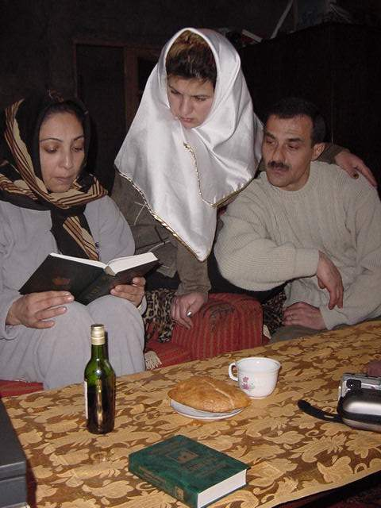
در گروه های کوچک به طور منظم ...

Slide 35
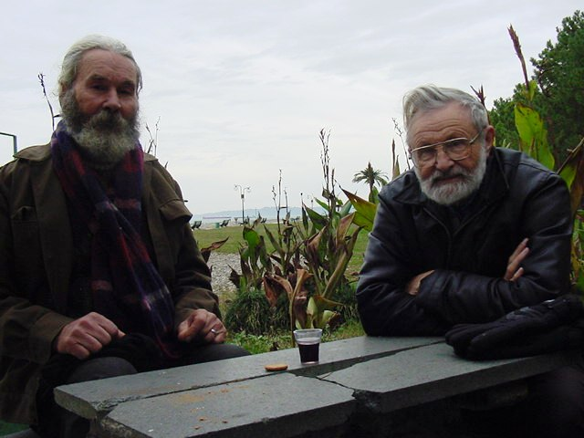
یا هر زمان که مؤمنان را ملاقات

Slide 36
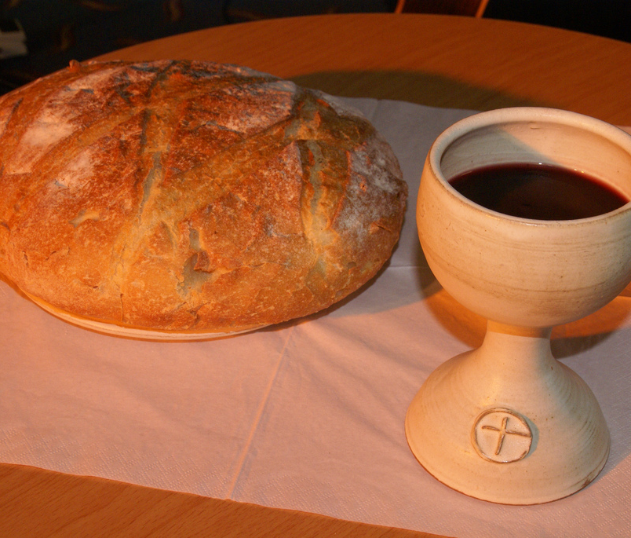

Slide 37
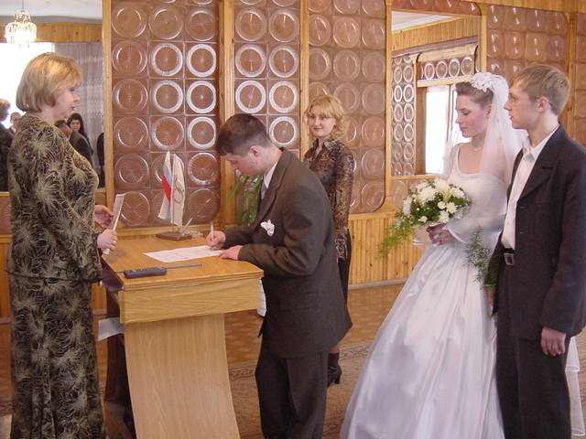
11-4. ازدواج

Slide 38
.
"یک مرد (باید) ترک پدر و مادر خود می شود و به همسرش پیوست، و آنها باید یک جسم تبدیل شوند"(Gen. 2:24).
ازدواج باید توسط همه افتخار و تخت ازدواج نگه داشته خالص "(Heb. 13:4 NIV)

Slide 39
.
1 Cor. 11:3 "اما من می خواهم که شما بدانید، که سر هر مرد مسیح است، سر از زن از مرد است، و سر مسیح خدا است".

Slide 40
.
Eph 5:22-33همسران، شوهران خود را تسلیم، به عنوان پروردگار است. برای شوهر سر زن است و مسیح سر کلیسا از خود بودن منجی بدن است. اما به عنوان کلیسا است موضوع را به مسیح، به طوری که زنان نیز باید به همسران آنها در همه چیز باشد. شوهران، همسران خود را دوست دارند، حتی به عنوان مسیح نیز کلیسا را دوست داشت و خود را برای آن را داد، که او ممکن است آن را تقدیس، داشتن آن توسط شستن آب با کلمه پاک، که او ممکن است به کلیسا خود را در شکوه و جلال ارائه، بدون نقطه و یا چین و چروک و یا هر چیزی که او ممکن است مقدس و منزه از گناه.

Slide 41
.
بنابراین شوهر نیز باید به عشق همسران خود را به عنوان بدن خود باشد. او را دوست دارد که همسر خود را خودش را دوست دارد. برای هیچ کس گوشت خود متنفر اما تغذیه و آن را گرامی داشتن، حتی به عنوان مسیح نیز کلیسا، چرا که ما از اعضای بدن خود می باشد. برای این علت باید یک مرد پدر و مادر خود را ترک و باید به همسر خود بشکند، و دو باید یک جسم تبدیل شده است. این راز بزرگ است، اما من در مورد مسیح و کلیسا صحبت می کنند. با این حال، اجازه دهید هر یک از شما عشق همسر خود را به عنوان خود را، و اجازه دهید همسر ببینید که او شوهرش احترام می گذارد.

Slide 42
.
"... فساد جنسی، ناخالصی و فسق ... و مانند آن. من به شما هشدار می دهم، که من قبل از انجام دادن، که کسانی که مثل این زندگی می کنند وارث پادشاهی خدا نیست " (Gal. 5:19,21 NIV).
فرار از زنا cf2 tim. 02:22). همه گناهان دیگر که یک مرد تصدیق خارج از بدن خود هستند، اما کسی که گناهان جنسی گناهان در برابر بدن خود " (1 Cor. 6:18 NIV).

Slide 43
.
اما از آغاز خلقت، خدا آنها را مرد و زن آفرید. 'به همین دلیل یک مرد باید پدر و مادر خود را ترک و به همسرش پیوست و دو باید یک جسم تبدیل'، تا بعد (عیسی بر) آنها دیگر دو، اما یک جسم. بنابراین آنچه خداوند متصل به هم، پس انسان نه جداگانه ... هر کس همسرش و ازدواج یکی دیگر از زنا تصدیق علیه او. و اگر یک زن شوهر او را طلاق و ازدواج دیگری، او مرتکب زنا " (Mk. 10:6-12).

Slide 44
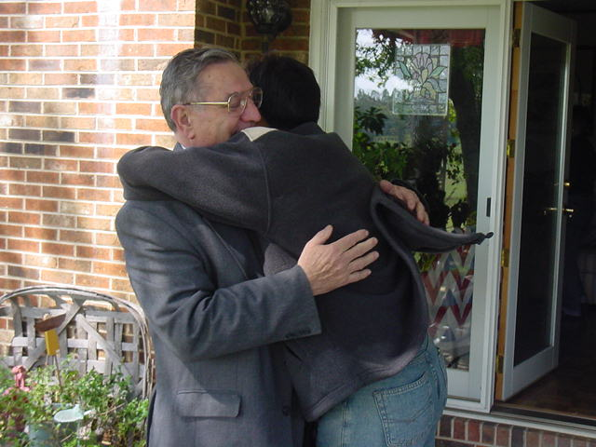
11-5. کمک هزینه

Slide 45
.
philip. 1: 5: "مشارکت در انجیل"؛ کمک هزینه تحصیلی از روح "(phil 2: 1)
مؤمنان اولیه (: 42،46 اعمال رسولان 2) "صبورانه در دکترین و کمک هزینه رسولان با خوشحالی و سادگی از قلب ادامه داد: در شکستن نان، و دردعا ... شکستن نان ...".
"آیا فنجان شکرگزاری که ما را به لطف مشارکت در خون مسیح نیست؟ و نان است که ما شکستن یک شرکت در بدن مسیح نه؟ از آنجا که یک نان، ما، که بسیاری وجود دارد، یکی بدن، برای همه ما شریک از یک نان "، یعنی مسیح (1 قرنتیان 10: 16،17 NIV).

Slide 46
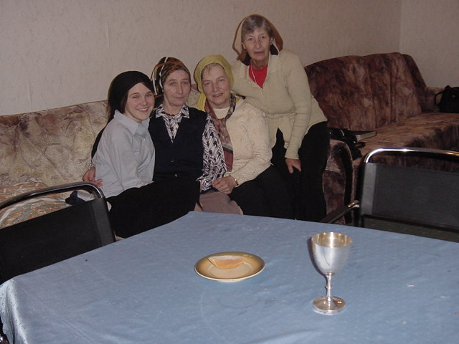

Slide 47
www.biblebasicsonline.com www.carelinks.net Email: info@carelinks.net

Slide 48
مطالعه درس 11: سوالها
1. چه نوع تغییرات باید در زندگی ما رخ می دهد که ما در حال غسل تعمید؟
2. چه "تقدس" چیست؟
داشتن هیچ تماسی با کافران
از گناه و به چیزهایی که از خدا جدا
رفتن به کلیسا
نیکی به دیگران
3. چه نوع از مشاغل نامناسب برای یک مسیحی واقعی هستند؟
4. چه 'قدیس' کلمات و 'ecclesia "چیست؟
5. کدام یک از عبارات زیر درست در مورد شکستن نان هستند؟
ما باید آن را به طور منظم انجام به طور هفتگی
ما باید آن را یک بار در سال در زمان عید فصح انجام
نان و شراب به نوبه خود به بدن تحت اللفظی و خون عیسی مسیح
نان و شراب نشان دهنده بدن و خون عیسی مسیح
6. کدام یک از عبارات زیر درست در مورد ازدواج هستند؟
ما فقط باید مؤمنان واقعی ازدواج
طلاق برای مؤمنان مجاز است
مؤمن ازدواج که شریک زندگی کافر است باید سعی کنید با آنها باقی می ماند
در ازدواج، مرد نشان دهنده مسیح و زن مؤمنان

